Slide 1


Instituto Tecnológico Superior de Huichapan.
Semestre: 2º
Clase: Programación Orientada A Objetos.
Carrera: Ing. Sistemas Computacionales.
Docente: Carlos Arturo Espinoza.
Nombre: Jaime Hernández Gonzalez.

Slide 2
Progress Bar
Iniciando Sistema….

Slide 3


Menús
Menu 1
Mi Querido Enfermito
Agregar
Ventas
Salir
Menu 2
Mi Querido Enfermito
Categoria
Producto
Cliente
Empleado

Slide 4
Productos
Productos
Categoria:
Categoria
Nombre:
Categoría
Direccion:
Tipo de categoria:
Precio Compra:
Nuevo
Guardar
Editar
Eliminar
Precio Venta:
Nuevo
Guardar
Editar
Eliminar
Tipo de categoria
categoria | Nombre | Direccion | Precio Compra Precio Venta

Slide 5
Clientes
Empleados
Empleados
Clientes
Nombre :
Nombre :
Direccion :
Direccion :
Rfc:
Rfc:
Telefono:
Telefono:
Email:
Email:
Nuevo
Guardar
Editar
Eliminar
Nuevo
Guardar
Editar
Eliminar
Nombre | Direccion | Rfc | Telefono Email
Nombre | Direccion | Rfc | Telefono Email

Slide 6
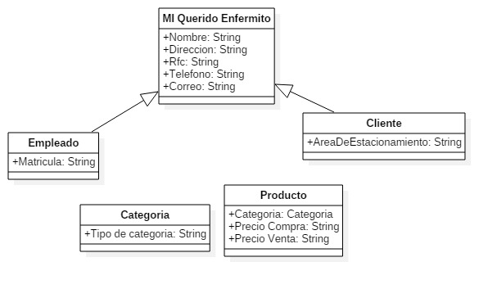
Diagrama

